Slide 1
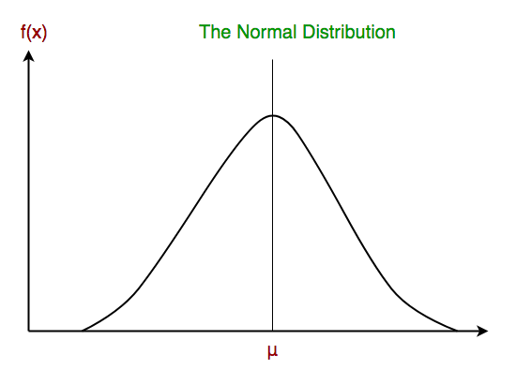
Gaussowski Naiwny klasyfikator Bayes’a
technika klasyfikacji stosowana w uczeniu maszynowym w oparciu o podejście probabilistyczne i rozkład Gaussa
Twierdzenie Naiwnego Bayesa
Naive Bayes to algorytm uczenia nadzorowanego wykorzystywany do klasyfikacji.
W Naive Bayes obliczamy prawdopodobieństwo wniesione przez każdy czynnik. Najczęściej używamy go do operacji klasyfikacji tekstowej, takich jak filtrowanie spamu.
Zastosowania twierdzenia Bayesa
1. Filtrowanie spamu - klasyfikowanie tekstów
2. Analiza sentymentów - analizuje, czy dane są pozytywne, negatywne czy neutralne
3. Systemy rekomendacji
4. Bayesowskie sieci neuronowe

Slide 2

DEMO
Gaussowski Naiwny klasyfikator Bayesa
W Gaussowskim Naiwnym Bayesie przyjmuje się, że ciągłe wartości związane z każdą cechą (a posteriori), mają być rozłożone zgodnie z rozkładem Gaussa.
Rozkład Gaussa jest również nazywany rozkładem normalnym. Po wykreśleniu daje krzywą w kształcie dzwonu, która jest symetryczna względem średniej wartości cech, jak pokazano poniżej:
Założyliśmy a posteriori, że rozkład wartości w dataset jest gaussowski
Loadings:
Open Anaconda Navigator
Launch Jupyter Notebook
Click “new”
In Menu click “File”
Click “open”
Find Jupyter Notebook file below
It is a pattern for Your own work.
Python libraries import
Dataset import
Description of script cells
Interpretation of the results: probabilistic classification
Problem: oceń prawdopodobieństwo, że pacjenci zdiagnozowani z guzami o znanej teksturze i promieniu jako złośliwe i niezłośliwe nowotwory zostali prawidłowo podzieleni

Slide 3

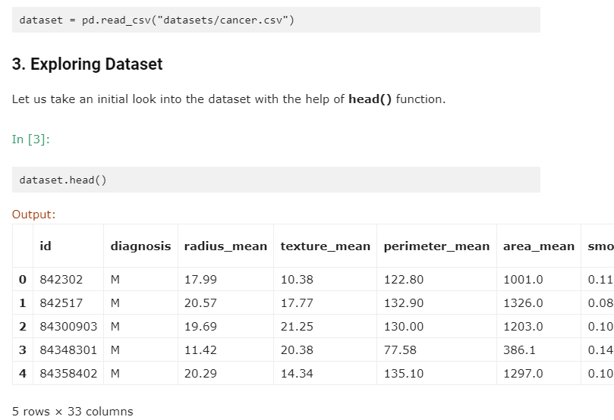
Rzućmy okiem na zestaw danych za pomocą metody head().

Slide 4
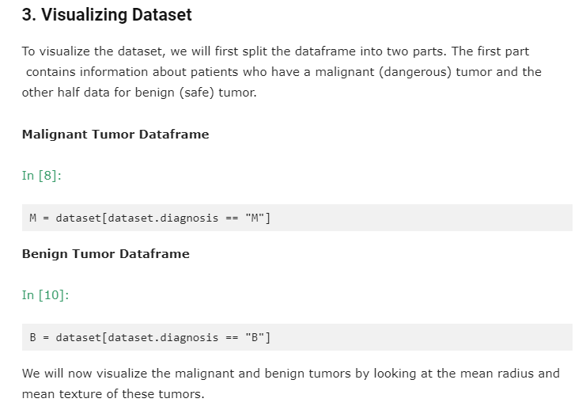
Dodatkowe info do demo:
Dla zbioru danych „cancer.csv”, w którym występuje kolumna „id” na tym etapie należy ją usunąć z dalszej analizy.
dataset = dataset.drop(["id"],axis=1)
W przypadku pracy własnej na tym etapie nie dropujemy kolumn.
Aby zwizualizować bazę danych najpierw podzielimy ją na dwie części:
M – pacjenci z groźnymi (malignant) guzami
B – pacjenci z niegroźnymi (benign) guzami

Slide 5
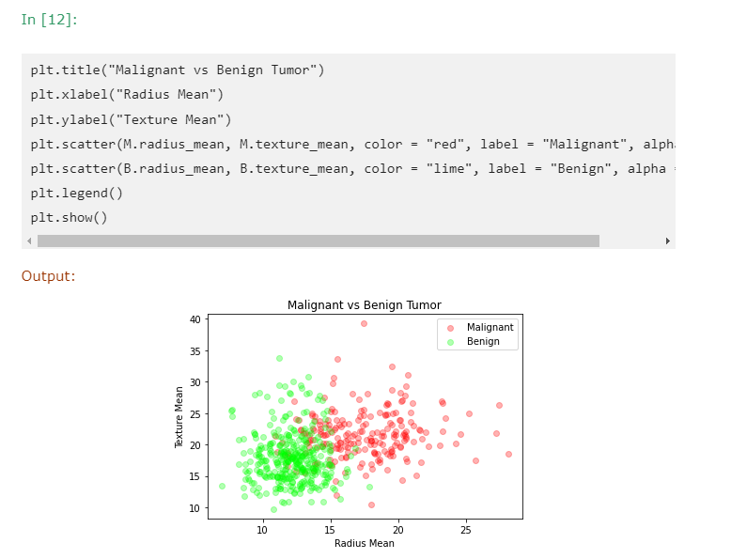
a = 0.3)
= 0.3)

Slide 6
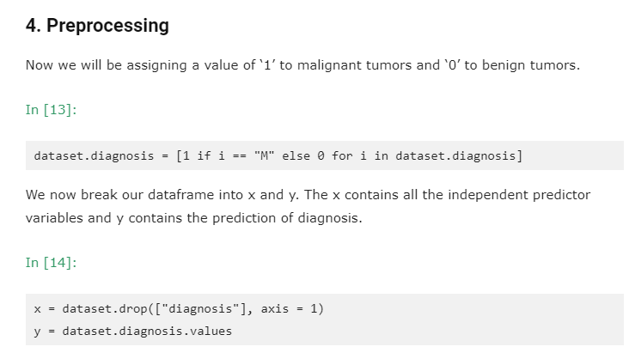
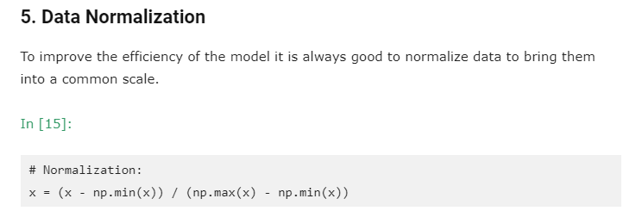

Teraz nowotworom złośliwym zostanie przypisana wartość "1", a guzom łagodnym zostanie przypisana wartość "0".
Teraz dzielimy naszą ramkę danych na komponenty x i y. Zmienna x zawiera wszystkie niezależne czynniki predykcyjne, podczas gdy zmienna y zapewnia prognozę diagnostyczną.
W przypadku wystąpienia:
FutureWarning; In a future version, DataFrame.min(axis=None) will return a scalar min over the entire DataFrame. To retain the old behavior, use 'frame.min(axis=0)' or just 'frame.min()'
Aby zmaksymalizować wydajność modelu, zawsze dobrze jest znormalizować dane do wspólnej skali.
lub błędu, w linijce z normalizacją należy do metod np.min()/np.max() dodać „axis=0”, czyli:

Slide 7
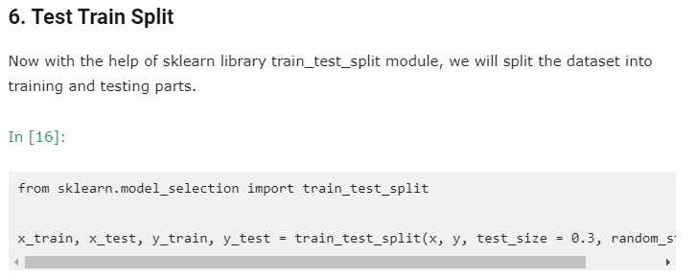
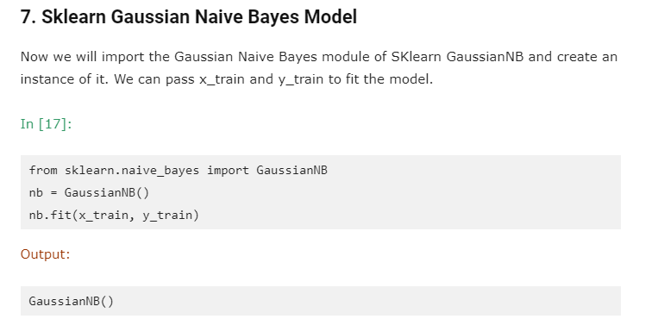
Użyjemy modułu podziału test_train z pakietu SKLEARN, aby podzielić zestaw danych na sekcje uczące i testowe.
tate = 42)
Teraz zaimportujemy i utworzymy instancję modułu Gaussian Naive Bayes z SKlearn GaussianNB. Aby dopasować się do modelu, możemy przekazać x_train i y_train.

Slide 8
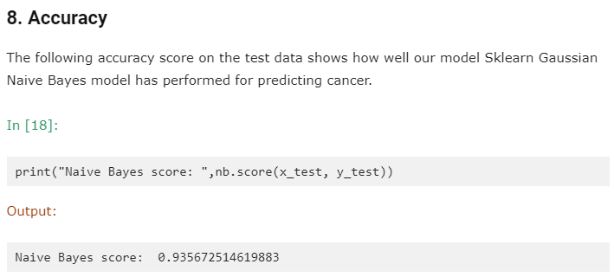
The following accuracy score reflects how successfully our Sklearn Gaussian Naive Bayes model predicted cancer using the test data.

Slide 9

Praca własna
Gaussowski naiwny klasyfikator Bayesa II
W Gaussowskim klasyfikatorze Naive Bayesa przyjmuje się ciągłe wartości związane z każdą cechą (a posteriori), które mają być rozłożone zgodnie z rozkładem Gaussa..
Rozkład Gaussa jest również nazywany rozkładem normalnym. Po wykreśleniu daje krzywą w kształcie dzwonu, która jest symetryczna względem średniej wartości cech, jak pokazano poniżej:
Założyliśmy a posteriori, że dystrybucja np. Winspeedinsitu i DOC w Zalewie Wiślanym jest gaussowska.
Problem: oceń prawdopodobieństwo, że dwa wybrane parametry środowiskowe z wysokim prawdopodobieństwem:
dzielą (klasyfikują) Zalew Wiślany na dwa baseny (West i East)
oddzielają od siebie dwa kolejne lata ze słabym i silnym wiatrem.
Twoja własna praca
Pythona bibliotek import
Dataset import
Opis kodu (z demo + zmiany kolumn i wartości kolumny decyzyjnej)
Wybierz 2 zmienne:
Dla VLagun_Lab_Basins - Winspeedinsitu i DOC
Dla VLagun_Phys_Years – SS i Depth
do testowania hipotezy o rozkładzie normalnym (Gaussa)
Interpretacja wyników: klasyfikacja probalistyczna

